Slide 1

Hệ thống nhúng
Nhóm 9

Slide 2
Danh sách thành viên
Phạm Văn Thuận - N19DCCN204
Nguyễn Trọng Tín - N19DCCN170
Nguyễn Nhật Thanh - N19DCCN190
Tạ Quang Linh - N19DCCN099
Nguyễn Hữu Trưởng - N19DCCN221
Trần Quốc Nhơn - N19DCCN132
Lê Hoài Nhân - N19DCCN126
Lê Quang Phục - N19DCCN143
Huỳnh Lê Thanh Nhật - N19DCCN127
Phạm Minh Quang - N19DCCN151

Slide 3

Nội dung
1
2
3
Tổng quan
Cơ sở lý thuyết
Thiết bị phần cứng
4
5
6
Mô hình và huấn luyện dữ liệu
Hạ tầng, lưu trữ và xử lý dữ liệu
Flowchart và quá trình xây dựng hệ thống

Slide 4
1
Giới thiệu đề tài

Slide 5
Lý do chọn đề tài
Người khiếm thị là những người có khuyết tật về thị giác,bao gồm cả mù lòa hoặc mù màu.
Do đó trong việc điều hướng và di chuyển thì người khiếm thị cần giúp đỡ trong việc điều hướng và di chuyển trong môi trường mới. Họ cần được hướng dẫn để tránh va chạm và đảm bảo an toàn. Giúp cho họ có thể có cuộc sống đầy đủ và được cảm nhận tình yêu thương và sự quan tâm của cộng đồng.

Slide 6
Tổng quan về đề tài
là một sản phẩm công nghệ nhằm hỗ trợ người khiếm thị trong việc di chuyển và tìm đường đi.
Đây là một giải pháp đáp ứng nhu cầu cần thiết cho người khiếm thị, giúp họ tự tin và độc lập hơn trong cuộc sống hàng ngày.
Thiết bị được thiết kế với các tính năng như định vị, hướng dẫn đi lại, cảnh báo nguy hiểm.
Thiết bị này sử dụng các công nghệ như Computer Vision, Machine Learning, IoT để thu thập thông tin và xử lý dữ liệu. Các thông tin được thông qua âm thanh để giúp người khiếm thị dễ dàng tiếp cận.
Sản phẩm cũng có tính di động cao, thuận tiện cho người sử dụng mang theo bên mình.

Slide 7
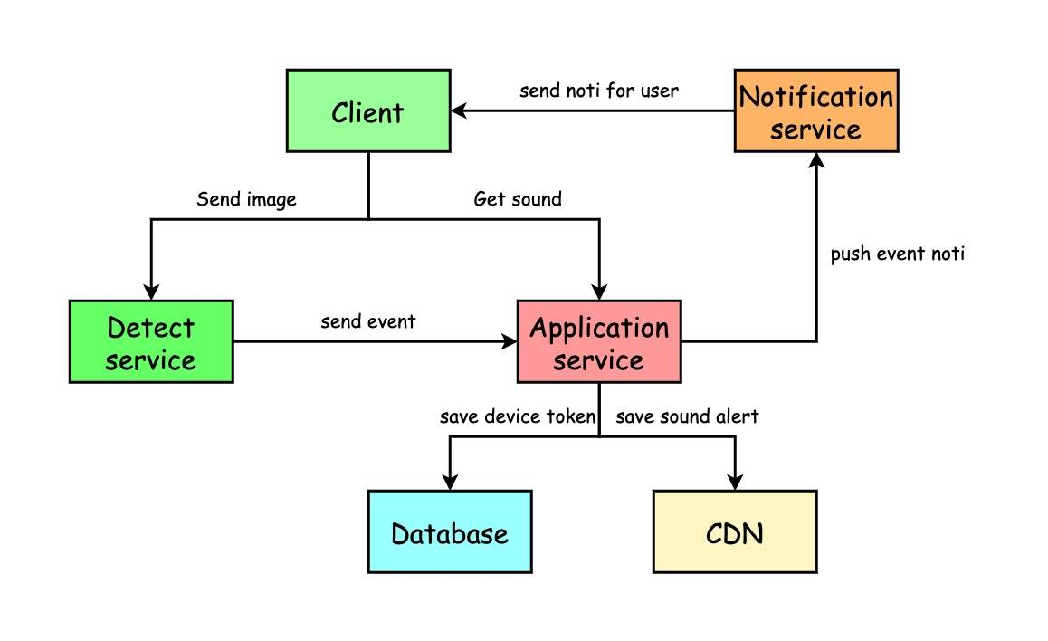
LƯU ĐỒ HỆ THỐNG

Slide 8
2
Cơ sở lý thuyết

Slide 9
Học máy - Machine Learning
Machine Learning (Học máy) là một lĩnh vực của khoa học máy tính, là khả năng của chương trình máy tính sử dụng kinh nghiệm, quan sát hoặc dữ liệu trong quá khứ để cải thiện công việc của mình trong tương lai thay vì chỉ thực hiện theo đúng các quy tắc đã được lập trình sẵn. Chẳng hạn, máy tính có thể học cách dự đoán dựa trên các ví dụ, hay học cách tạo ra các hành vi phù hợp dựa trên quan sát trong quá khứ.

Slide 10
Nhận diện đối tượng(Object Detection)
Object Detection là một trong những lĩnh vực của Computer Vision (thị giác máy tính) được sử dụng để nhận dạng và định vị các đối tượng trong ảnh hoặc video.
Trong object detection, chúng ta cần phải tìm các đối tượng có trong ảnh, vị trí của chúng, và xác định lớp đối tượng đó là gì. Các kỹ thuật object detection thường được sử dụng hiện nay bao gồm các phương pháp cơ bản như Haar cascade, HOG, hoặc phương pháp deep learning như Faster R-CNN, SSD, YOLO.

Slide 11
Nhận diện đối tượng
Các phương pháp deep learning được xây dựng trên các mạng neural network (mạng nơ-ron) và được huấn luyện trên các tập dữ liệu lớn để học cách phát hiện và nhận dạng đối tượng trong ảnh.
TensorFlow Object Detection API là một ví dụ về một framework deep learning được sử dụng phổ biến để xây dựng các hệ thống object detection.

Slide 12
Vi điều khiển
là một bộ xử lý nhỏ gọn tích hợp một số phần mềm và phần cứng, được sử dụng để điều khiển và điều phối các hoạt động của các thiết bị điện tử. Vi điều khiển có thể tích hợp các cổng giao tiếp như I2C, SPI, UART, GPIO, v.v. để kết nối với các linh kiện khác nhau.
Vi điều khiển thường được sử dụng trong các thiết bị điện tử như các hệ thống nhúng, điều khiển thiết bị, các thiết bị y tế, các thiết bị gia dụng thông minh, các thiết bị cảm biến, và các thiết bị IoT.

Slide 13
3
Thiết bị phần cứng

Slide 14
ESP32-CAM
ESP32-CAM là một module tích hợp WiFi và camera, được phát triển bởi Espressif Systems. Module này sử dụng chip ESP32 của Espressif Systems, bao gồm một vi xử lý hai nhân Tensilica LX6, kết nối WiFi băng tần kép và một loạt các tính năng khác như Bluetooth, GPIO, UART, SPI, I2C, ADC và DAC.
Module ESP32-CAM có khả năng ghi hình video và chụp ảnh với độ phân giải cao lên đến 1600x1200 pixel. Module này được thiết kế với kích thước nhỏ gọn, có thể dễ dàng lắp đặt vào các thiết bị nhúng hoặc các ứng dụng IoT.

Slide 15
Thông số cơ bản ESP32-CAM
IC chính: ESP32-S (AI-Thinker)
Mô-đun Wi-Fi BT SoC 802.11 b/g/n/e/i
CPU 32-bit công suất thấp, cũng có thể phục vụ bộ xử lý ứng dụng
Tốc độ đồng hồ lên đến 160MHz, sức mạnh tính toán lên đến 600 DMIPS
Tích hợp 520 KB SRAM, 4MPSRAM bên ngoài
Dải tần số: 1421 ~ 2484 Mhz
Bluetooth: 4.2 BR/EDR BLE
Hỗ trợ UART / SPI / I2C / PWM / ADC / DAC
Hỗ trợ máy ảnh OV2640 và OV7670, đèn flash tích hợp
Hỗ trợ tải lên WiFI hình ảnh
Hỗ trợ thẻ TF
Hỗ trợ nhiều chế độ ngủ
Nhúng Lwip và FreeRTOS
Hỗ trợ chế độ hoạt động STA / AP / STA + AP
Hỗ trợ cấu hình thông minh / công nghệ AirKiss
Hỗ trợ nâng cấp cục bộ và từ xa cho cổng nối tiếp (FOTA)

Slide 16
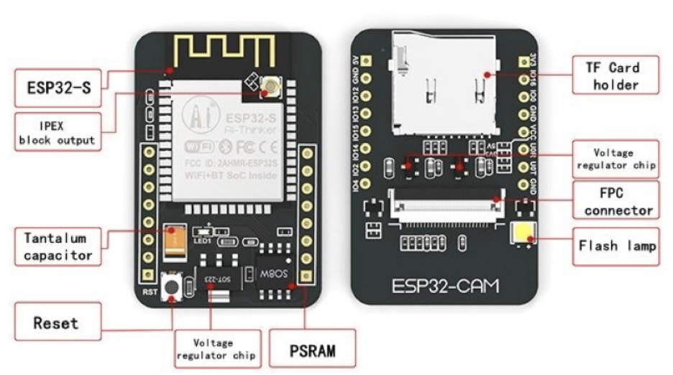
Sơ đồ nguyên lý mạch ESP32-CAM

Slide 17
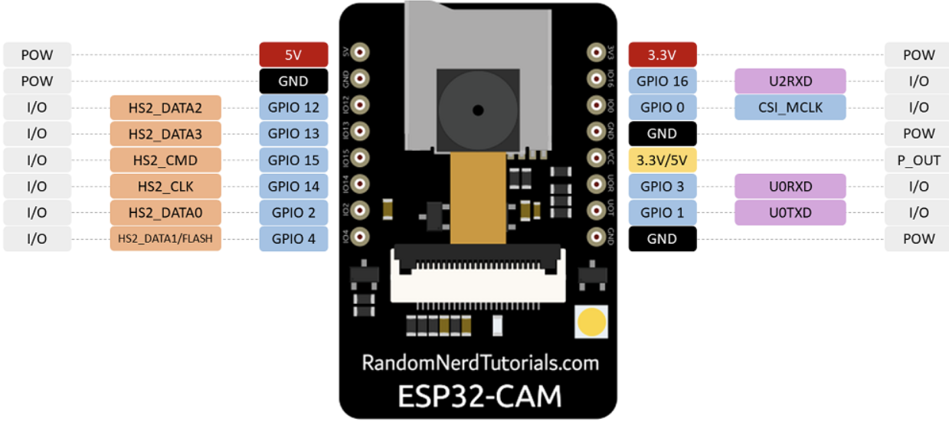
Sơ đồ chân ESP32-CAM

Slide 18
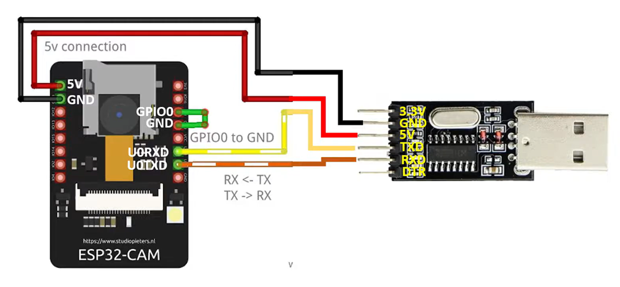
Cách nối mạch

Slide 19
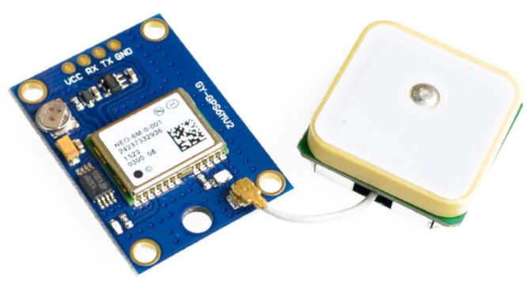
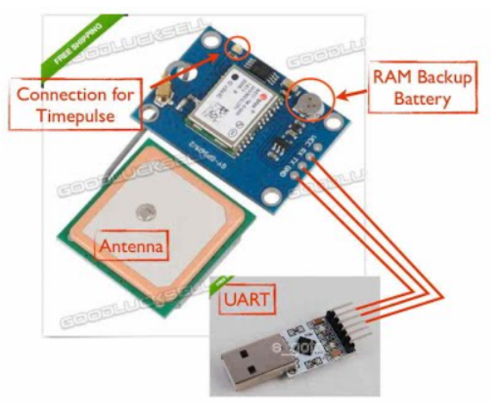
Mạch định vị GPS NEO-6M V2
Module
đi kèm theo là 1 ăng ten thu tín hiệu vệ tinh bằng sứ

Slide 20
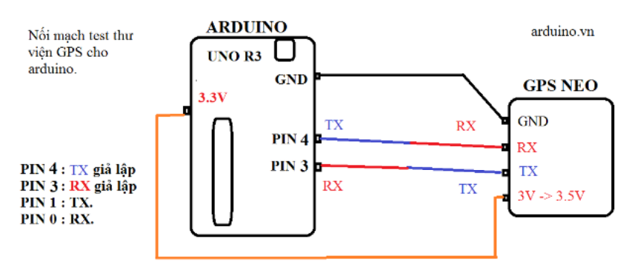
Cách nối mạch
Arduino - GPS NEO :
Chân vcc - Nguồn 3v - 3.5v
Chân GND - GND
Chân RX - pin4TX
Chân TX - pin3RX

Slide 21
4
Mô hình dữ liệu

Slide 22
SSD
SSD (Single Shot MultiBox Detector) model được giới thiệu vào năm 2016 là một kiểu model phát hiện và định vị các đối tượng trong lĩnh computer vision.
Khác với các model trước đó như R-CNN hay cải tiến là Faster R-CNN, chúng nhận dạng vật thể qua 2 giai đoạn (2-stages) Region Proposals Network và Object Detection Network.
Điểm làm nên thương hiệu của SSD là tốc độ nhanh, độ chính xác khá cao (cao hơn YOLO - một model 1-stage khác), khả năng phát hiện các vật thể với kích thước khác nhau.

Slide 23
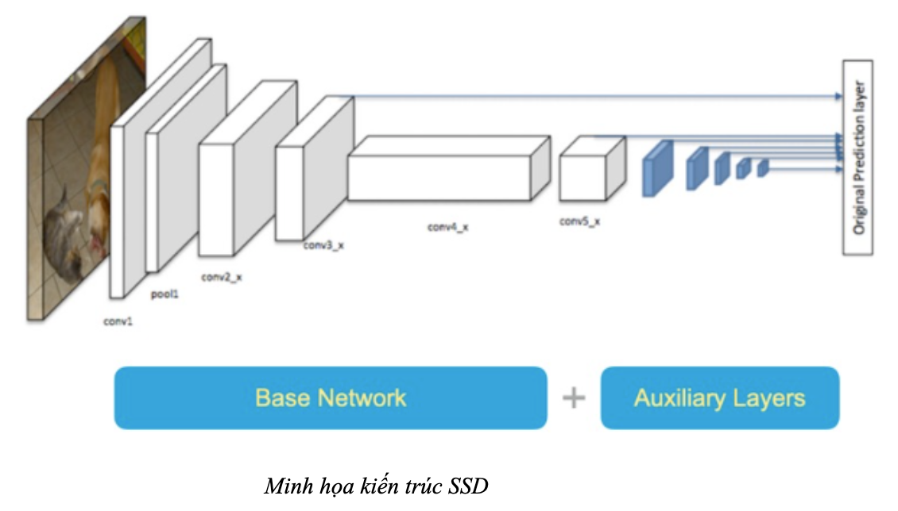
SSD

Slide 24
Kiến trúc SSD
Mô hình sử dụng một mạng neural duy nhất, bao gồm 2 thành phần: một mô hình mạng cơ sở (Base Network) và các lớp neuron phụ trợ (Auxiliary Layers).
Trong đó, mạng cơ sở có nhiệm vụ trích xuất đặc trưng ảnh (là một mạng image classification), sau đó các đặc trưng này được sử dụng bởi các lớp neuron phụ trợ để dự đoán vị trí của các đối tượng trong ảnh.

Slide 25
Kiến trúc SSD
Mô hình này có thể linh hoạt thay đổi phần base network để phù hợp với bài toán cần giải quyết.
Sau khi thu được feature map từ base network, ta sẽ thêm vào phần sau đó các lớp neuron phụ trợ với kernel 3x3xp (p là chanel ảnh) để đưa ra các bounding boxes và nhãn tương ứng.
Sau cùng, các kết quả trên sẽ được đi qua một lớp gọi là Non-maximum Suppression layer nhằm khử các bounding boxes - chỉ đưa ra một bounding box duy nhất và chứa nhãn dự đoán vật thể.

Slide 26
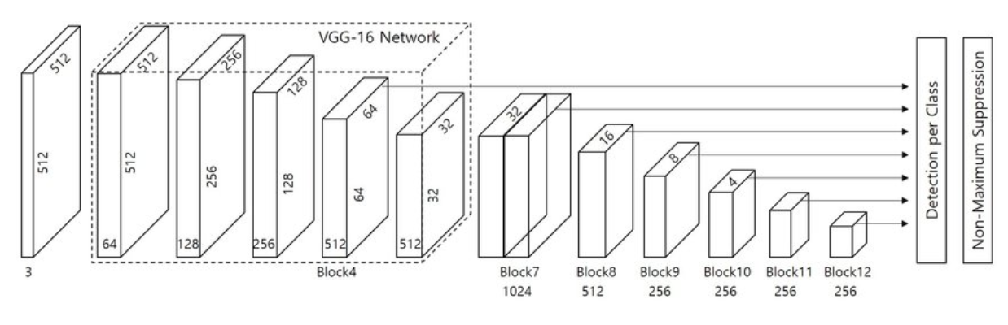
Cách hoạt động SSD
Trích xuất đặc trưng từ base network -> feature map
Auxiliary layers sẽ dùng feature map này để tính toán tiếp, cụ thể:

Slide 27
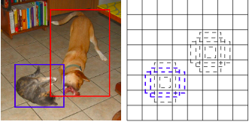
Chia feature map thành một grid cell (vd: 32x32).
Mỗi cell sẽ tạo ra một số lượng bounding boxes (4 hoặc 6) kết hợp với aspect ratio và độ scale khác nhau.
Bên cạnh đó, trên mỗi feature map này còn dùng 1 kernel 3x3 để tính toán ra feature map ở layer kế tiếp.
Feature map này thực hiện các bước tương tự.
Lưu ý với mỗi feature map đều đưa ra bounding boxes tương ứng với class, vì thế để khử các bounding gần đúng, các output này sẽ được đi qua non-maximum suppression layer.
Ví dụ về bounding boxes

Slide 28
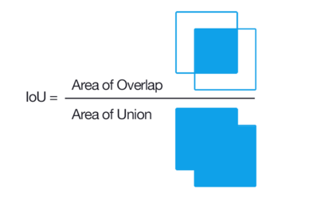
Trong quá trình huấn luyện, để đỡ mất thời gian khi phải sinh ra tất cả các bounding boxes ứng với aspect ratio và scale cho mỗi grid cell. SSD dùng một thuật toán phân cụm để đưa ra các bounding boxes tương ứng với ground truth box (do mình gán nhãn).
Nó dựa vào chỉ số IOU hay Jaccard index

Slide 29
MobileNet
MobileNet là một kiến trúc mạng nơ-ron tích chập (CNN) được thiết kế để sử dụng trên các thiết bị di động với các tài nguyên tính toán và bộ nhớ hạn chế.
MobileNet được phát triển bởi Google và được giới thiệu trong bài báo khoa học "MobileNets: Efficient Convolutional Neural Networks for Mobile Vision Applications" vào năm 2017.

Slide 30
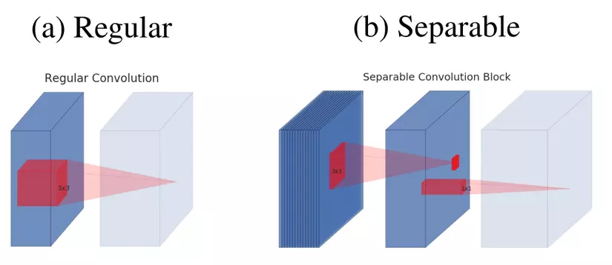
CNN vs Separable CNN

Slide 31
MobileNet
MobileNet được thiết kế để giảm kích thước mô hình và tăng tốc độ tính toán bằng cách sử dụng hai kỹ thuật: Depthwise Convolution và Pointwise Convolution. Điều này giúp cho MobileNet có khả năng hoạt động nhanh và hiệu quả trên các thiết bị di động có tài nguyên hạn chế.
Các ưu điểm của MobileNet so với các mô hình CNN khác là kích thước mô hình nhỏ hơn, tốc độ tính toán nhanh hơn và độ chính xác tương đối cao. Do đó, MobileNet được sử dụng rộng rãi trong các ứng dụng di động như phân loại hình ảnh, nhận dạng đối tượng và nhận dạng hành động.

Slide 32
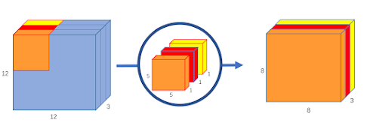
Depthwise convolution
Tách đầu vào thành các kênh riêng biệt.
Chuyển đổi từng đầu vào với bộ lọc tương ứng.
Xếp chồng các kết quả đầu ra được biến đổi với nhau.
depthwise convolution

Slide 33
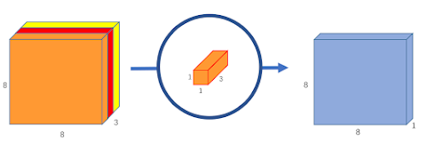
Pointwise convolution
Sử dụng một nhân 1x1 (point) có độ sâu bằng số lượng kênh mà ảnh đầu vào có.
pointwise convolution

Slide 34
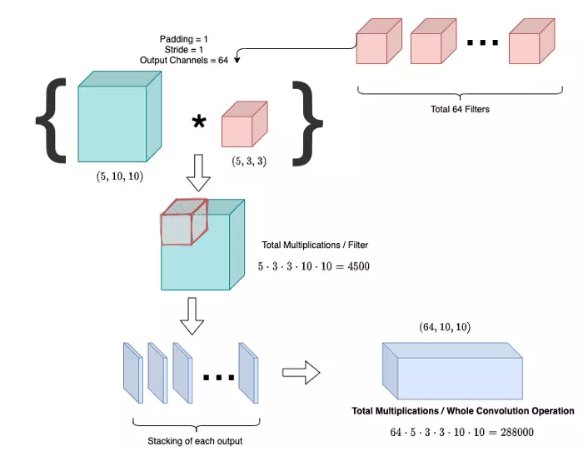
Standard CNN

Slide 35
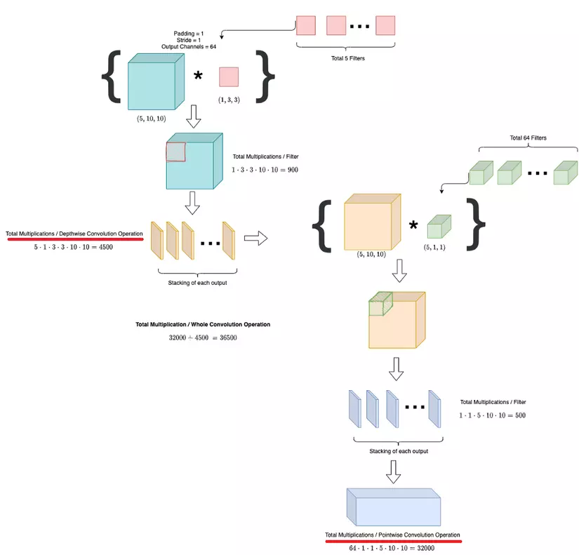
Separable CNN

Slide 36
5
Hạ tầng, dữ liệu

Slide 37
Dataset
COCO (Common Objects in Context) là một tập dữ liệu lớn cho việc nhận dạng vật thể trong ảnh. COCO bao gồm hơn 330.000 hình ảnh được gán nhãn với hơn 1.5 triệu đối tượng thuộc 80 loại khác nhau. Bên cạnh đó, COCO còn có thông tin về mối liên hệ giữa các đối tượng và định vị vị trí của chúng trong không gian 2D.
COCO lưu trữ các dữ liệu annotation trong 1 file có định dạng JSON. Với một file dữ liệu JSON của COCO sẽ gồm những block chính như sau:

Slide 38
Dataset
Info: trường dữ liệu này chứa thông tin về tập dataset.
Licenses: trường dữ liệu này chứa thông tin về giấy phép của tập dataset.
Categories: trường dữ liệu này chứa một danh sách tên các đối tượng.
Images: trường dữ liệu này lưu trữ thông tin của các hình ảnh (đường dẫn, tên hình ảnh, id của ảnh).
Annotations: trường dữ liệu này chứa thông tin nhãn của từng đối tượng trong ảnh.

Slide 39
TF record
Là định dạng tệp binary được sử dụng trong TensorFlow để lưu trữ và truyền dữ liệu.
Khi dữ liệu train quá lớn - không thể load vào RAM hết được; thì với TF Record, dữ liệu sẽ được format về binary giúp tăng tốc độ trong quá trình train , cũng như khả năng xử lý dữ liệu song song , tiết kiệm nhiều tài nguyên cho việc train.
TF Record được lưu dưới dạng một chuỗi binary, vì vậy cần phải có một định dạng trước khi chuyển từ dữ liệu thô sang TF Record.

Slide 40
Checkpoint
Là một cơ chế để lưu trữ và quản lý các trọng số của model.
Khi dữ liệu train lớn, việc lưu trữ checkpoint giúp ta tiết kiệm được thời gian train, vì ta không cần phải train lại từ đầu mỗi khi sử dụng model mà tiếp tục train tại checkpoint đã lưu trước đó.
Checkpoint được sử dụng để theo dõi tiến trình huấn luyện và giám sát hiệu suất của model và điều chỉnh các tham số để cải thiện hiệu suất của mô hình
Cho người dùng đánh giá độ chính xác của model từ checkpoint và khả năng triển khai model lên các môi trường thực tế

Slide 41
6
Flowchart và quá trình xây dựng hệ thống

Slide 42
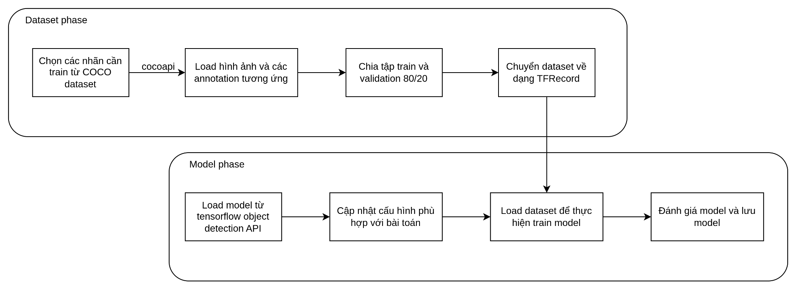
Quá trình build model

Slide 43
LƯU ĐỒ HỆ THỐNG

Slide 44

Thanks

